Slide 1
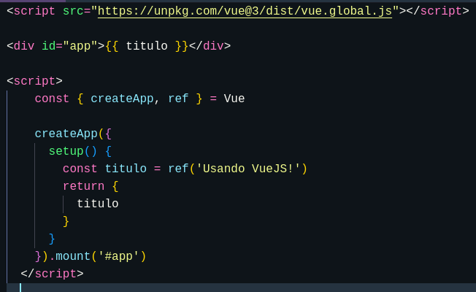
Entendendo VueJS Templates

